Slide 1
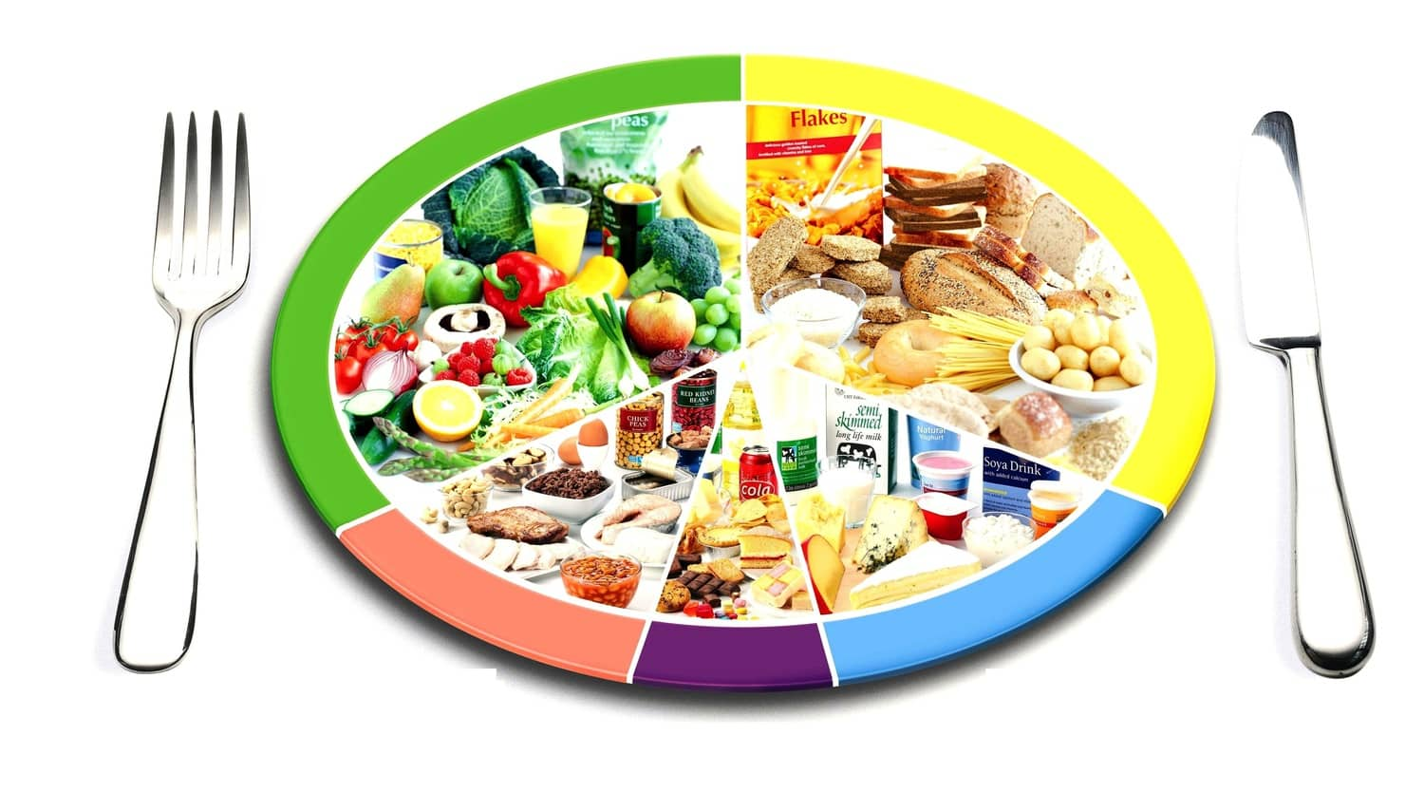
Рациональное питание
Наши пищевые вещества должны быть лечебным средством, а наши лечебные средства должны быть пищевыми веществами.
Гиппократ
Диспетчер по организации питания МБОУ СОШ № 129
Паньшина И.В.

Slide 2
Введение
Рациональное питание – сбалансированныйырацион, составленный с учетом пола, возраста, состояния здоровья, образа жизни, характера труда и профессиональнойадеятельности человека, климатических условий его проживания. Правильно составленныйарацион повышает способность организма к сопротивлению негативным факторам воздействия окружающей среды, способствуетасохранению здоровья, активного долголетия, сопротивлению утомляемости и высокой работоспособности.

Slide 3
Содержание
1.Основныеапринципы рационального питания
1.1. энергетическое равновесие
1.2.соблюдение режима прием пищи
1.3.сбалансированное питание
2. Правильная организацияарационального питания
3.Меню рационального и правильного питания
4.Выводы
5.Литература

Slide 4
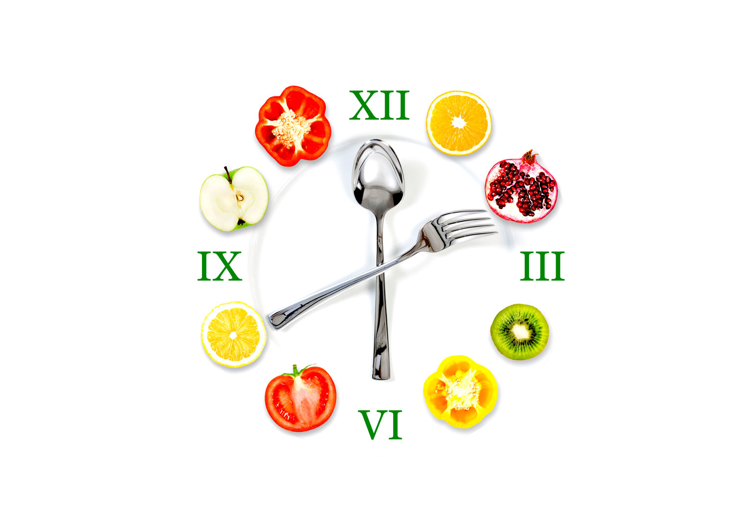
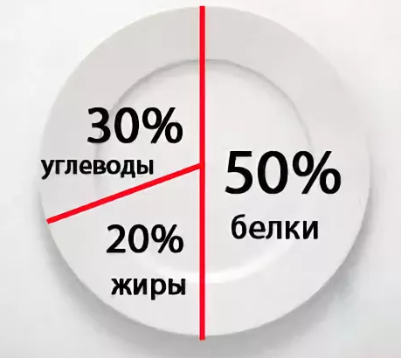
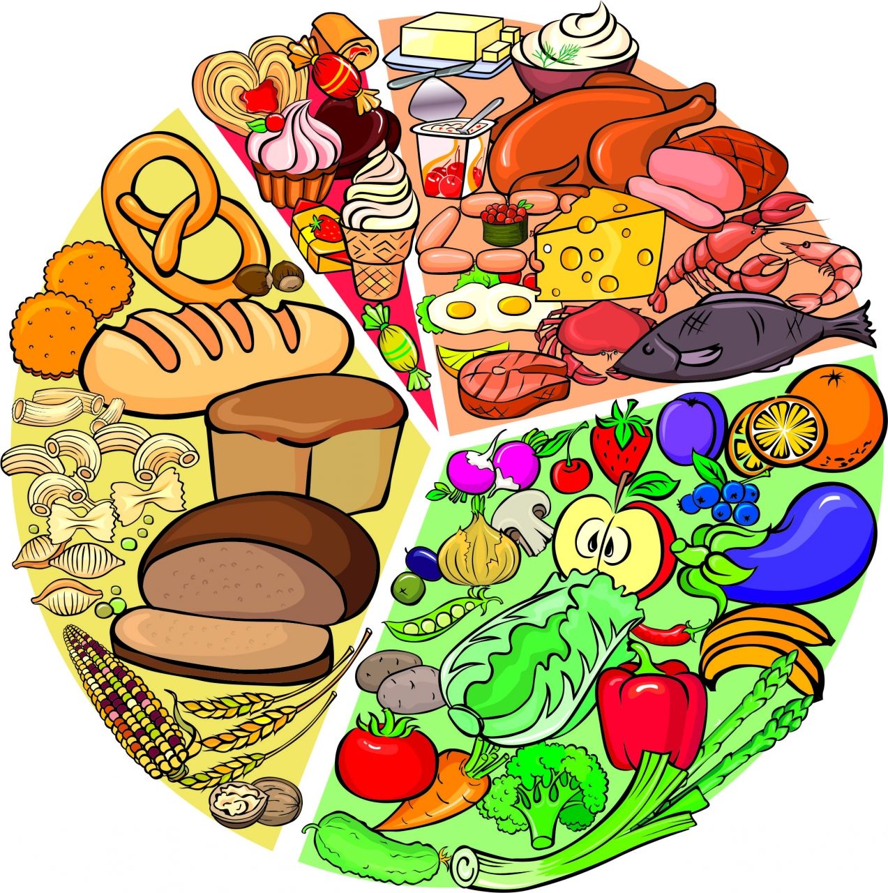
Принципы рационального питания
энергетическое равновесие
соблюдениеарежима прием пищи
сбалансированное питание

Slide 5
Первым принципом рационального питания является энергетическое равновесие — предполагает соответствие энергетической ценности суточного рациона энергозатратам организма, не больше и не меньше.

Slide 6
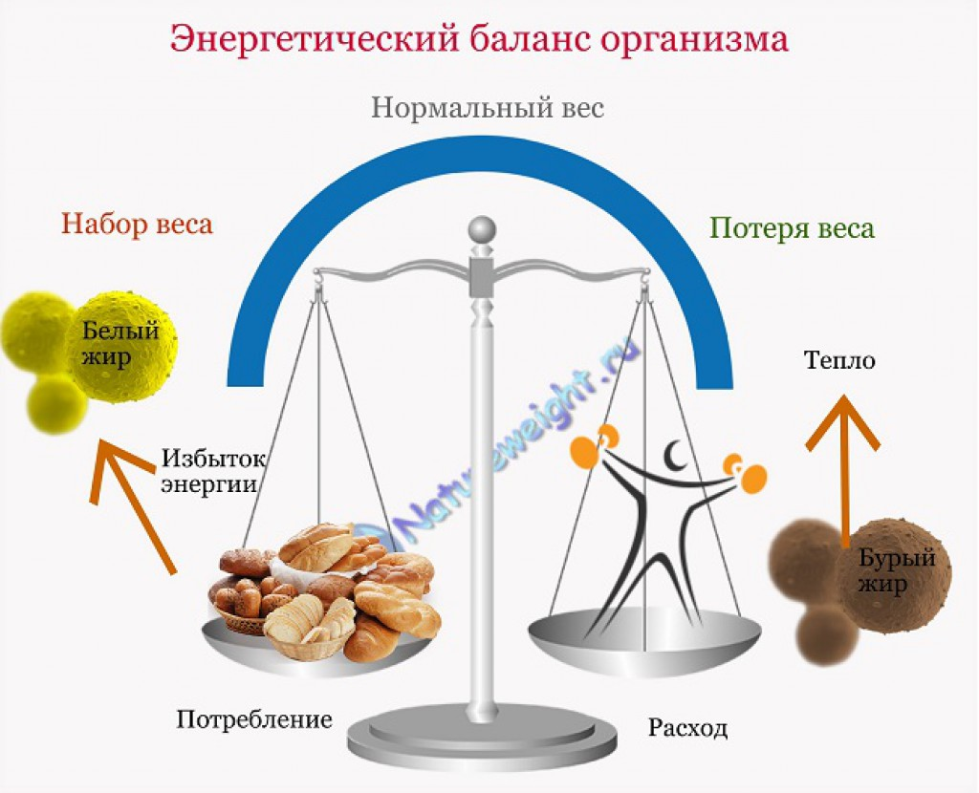
Энергетический баланс – соответствие поступающей с пищей энергии количеству затрачиваемой организмом энергии в процессе жизнедеятельности. Основным источником энергии для организма является потребляемая пища. Организм расходует энергию на поддержание температуры тела, функционирование внутренних органов, течение обменных процессов, мышечную деятельность. При недостаточном поступлении энергии с пищей организм переключается на внутренние источники питания – жировую клетчатку, мышечные ткани, что при длительном дефиците энергии неизбежно приведет к истощению организма. При постоянном избытке питательных веществ организм запасает жировую клетчатку в качестве альтернативных источников питания.

Slide 7
Несоответствиеаэнергозатрат и энергетической ценности пищи может привести к увеличению массы тела и в конечном итоге к ожирению. За массой надо следить постоянно, вносяанеобходимые коррективы в питание и физические нагрузки, в том числе и применять разгрузочные дни. Для предупреждения ожирения необходимо:
обращать внимание на сведения о составе и калорийности
продуктов на этикетках;
не увлекаться мучными изделиями, особенно сдобами,
содержащими жир и сахар;
избегать излишнего потребления сахара и сладостей,
использовать заменителиасахара;

Slide 8
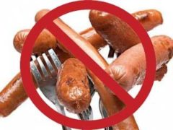
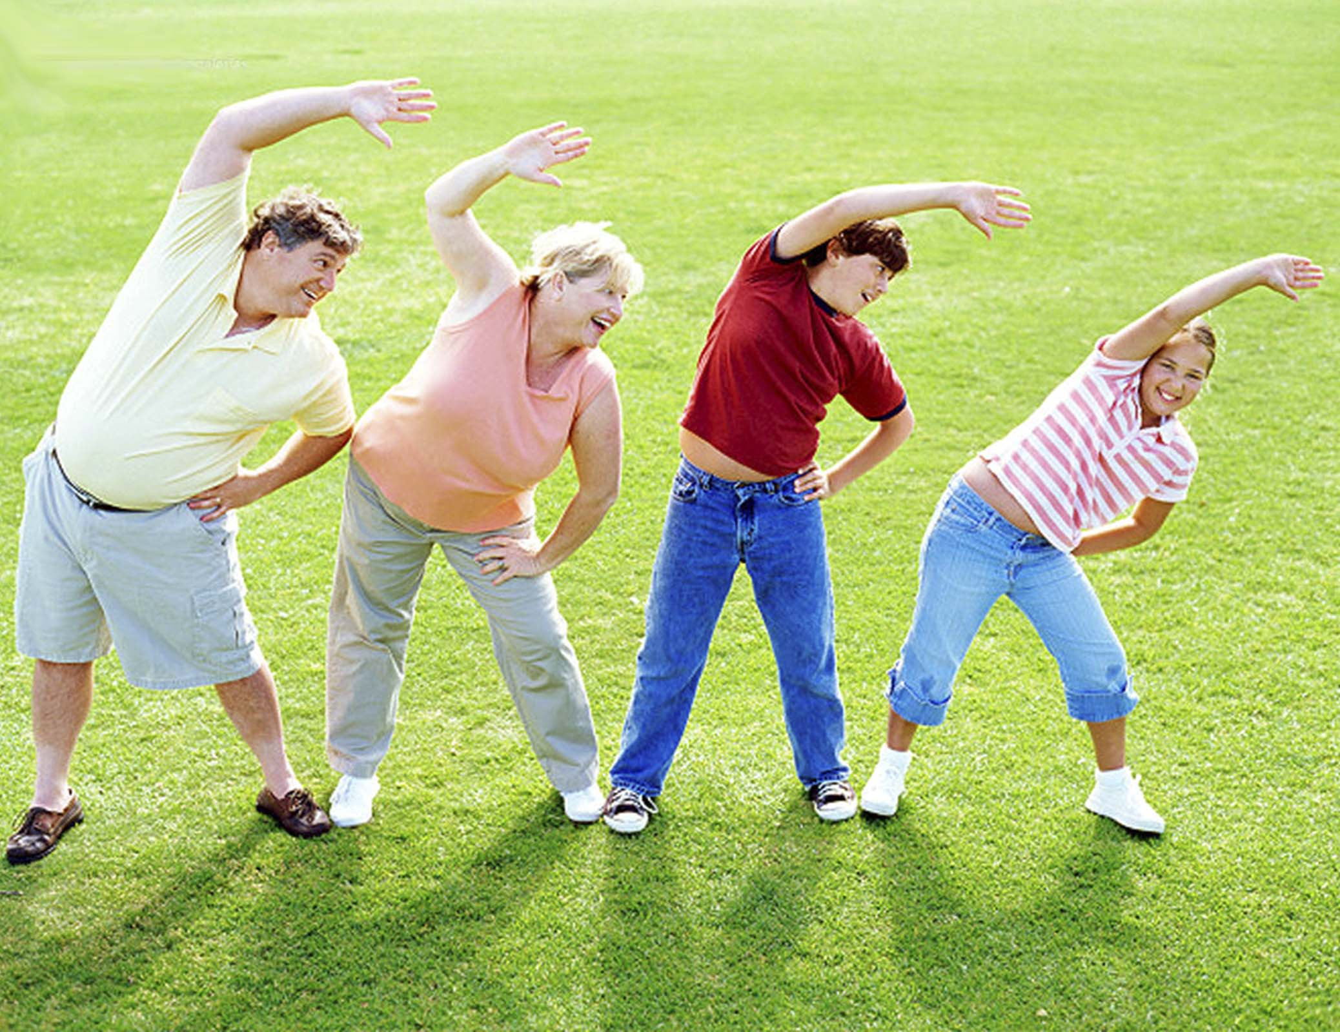
избегать пищевыхвпродуктов, богатых жиром
(сосиски, сардельки, колбасы, жирныевмолочные продукты);
помнить, что алкогольныеанапитки, включая пиво, калорийны;
выходить из-за стола с легким чувством голода, так как организм
уже получил достаточно пищи, ноасигнал об этом еще не успел
дойти до головного мозга; тщательно пережевывать пищу, так
как это способствует угасанию аппетита;
при увеличении массы тела увеличивать физическую активность

Slide 9
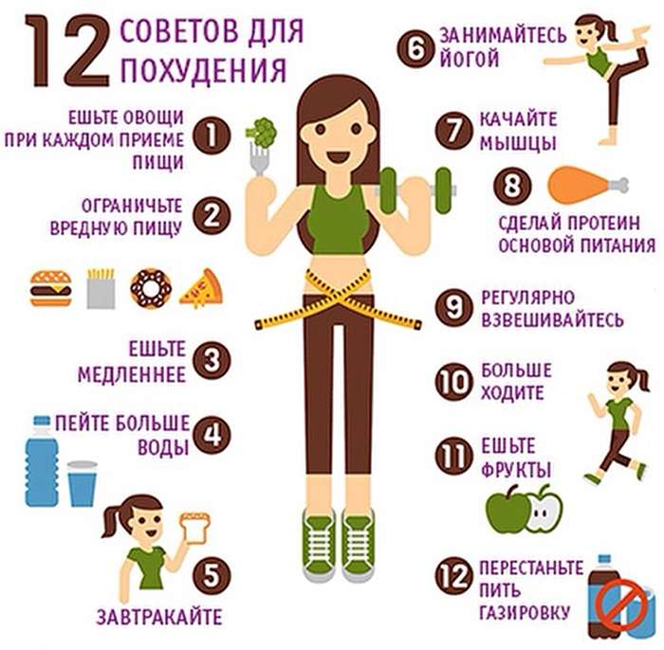
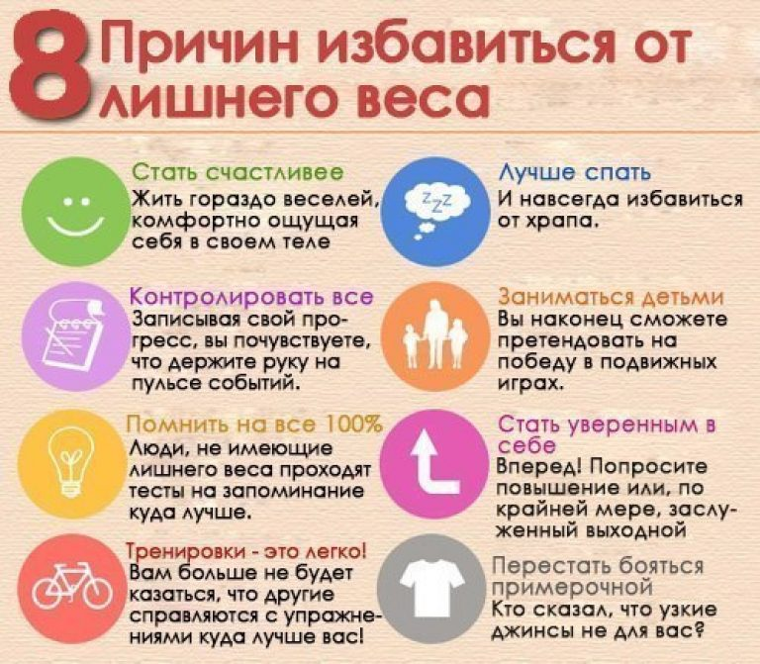

Slide 10
Второй принцип рационального питания — сбалансированное питание. Это значит, что в организм должны поступать те вещества, которые ему нужны, и в том количестве или пропорциях, в которых это нужно. Белки — строительный материал для клеток, источник синтеза гормонов и ферментов, а также антител к вирусам . Жиры — склад энергии, питательных веществ и воды. Углеводы и клетчатка — топливо. Соотношение белков, жиров и углеводов в суточном рационе должно быть строго определенным. Баланс питательных веществ, необходимых организму для нормальной жизнедеятельности. Согласно основам рациональногоапитания оптимальным соотношением белков, жиров и углеводов является 1:1:4 для взрослого населения при низкой интенсивности труда и 1:1:5 при высокой интенсивности.

Slide 12
Третьим принципом рационального питания является режим питания.
Режим рационального питания характеризуется следующимаобразом:
Дробное питание 3-4 раза в сутки;
Регулярное питание- всегда в одно и то же время;
Равномерное питание;
Последний приём пищи не позднее чем за 3 часа до сна;

Slide 13
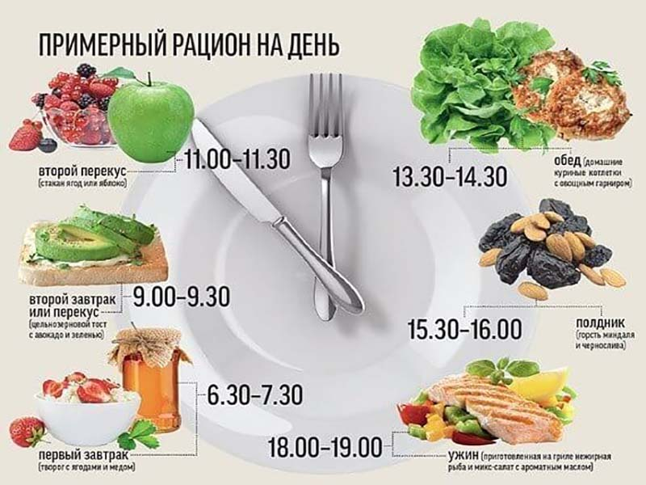

Slide 14
Организация рационального питания
Для правильной организации рационального питания необходимо учесть все индивидуальные факторы, также определяющие возможности человека (социальный статус, материальноеаположение, рабочий график). Правильная организация рационального питания является одним из ведущих принципов, среди которых выделяют длительность приема пищи, которая должна приблизительно приравниваться к 30 минутам, правильное распределение энергетической ценности рациона в течение дня.
В основеврационального питания лежит принцип 25:50:25, определяющий калорийность рациона на завтрак, обед и ужин. Утром следует отдать предпочтение медленным углеводам и белкам, в обед организм должен получить максимальную часть питательных веществ, в то время как ужин должен состоять из низкокалорийных продуктов.

Slide 15
Меню рационального и правильного питания Меню рационального и правильного питания, как уже говорилось выше, состоитаиз натуральных, свежих продуктов. Майонез, колбаса, картофель фри, чипсы, кола — это все должно быть исключено из меню рационального питания. Потребляйте свежие и обработанные овощи и фрукты (особенно местные), приготовленную дома птицу, рыбу и мясо (нежирных сортов), злаки и бобовые, а также молочные и кисломолочные продукты. Консервам (за исключением домашних заготовок на зиму) и копченостям также нет места в меню рационального питания. Не увлекайтесьанатуральным кофе, а растворимый вовсе исключите из рациона; пейте больше чистой негазированной воды, зеленого чая, травяных отваров.

Slide 16
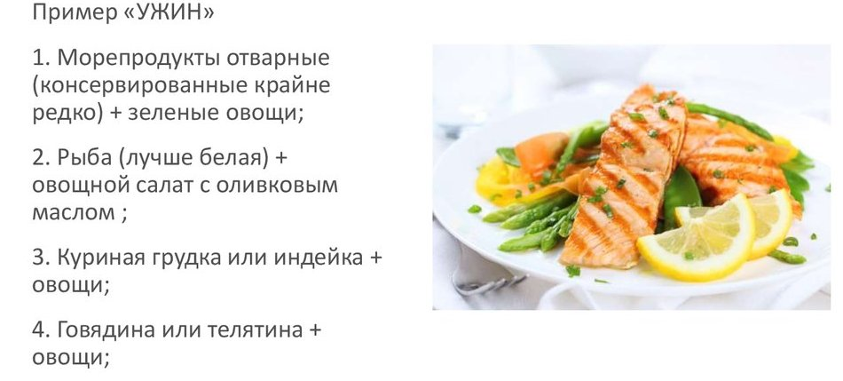

Slide 17
Выводы
принимайте разнообразную пищу,аподдерживайте нормальный вес
включайте в рационабольше овощей, фруктов соблюдайте режим питания
питаниеадолжно быть сбалансированным и энергетически оправданным
неправильноеапитание –причина многих болезней

Slide 18
Литература
1. Т.М. Дроздова ФИЗИОЛОГИЯ ПИТАНИЯ: учебное пособие / Кемерово 2004 – 315с(доступ 19.05.2019 в 17:35);
2.Статья о рациональном питании [Электронный ресурс] –режим доступа: http://vesvnorme.net/zdorovoe-pitanie/racionalnoe-pitanie.html
Дата доступа – 20.02.2018( доступ 19.05.2019 в 18:15);
3. Ефимов А.А., Ефимова М.В. ОСНОВЫ РАЦИОНАЛЬНОГО ПИТАНИЯ: УЧЕБНОЕ ПОСОБИЕ / Петропавловск-Камчатский,2007. - 178 с(доступ 19.05.2019 в 18:35);

